Slide 1

Урок русского языка

Slide 2

Словарная работа
1)помада мама бумага
лимон калина ясли
витрина народ панама

Slide 3

2)Чайник ….. Берёза
3) Дер.. во, м..две..ь, ш..шка. 4) Запрещающий красный, предупреждающий ...
5)Ребус
2)

Slide 4
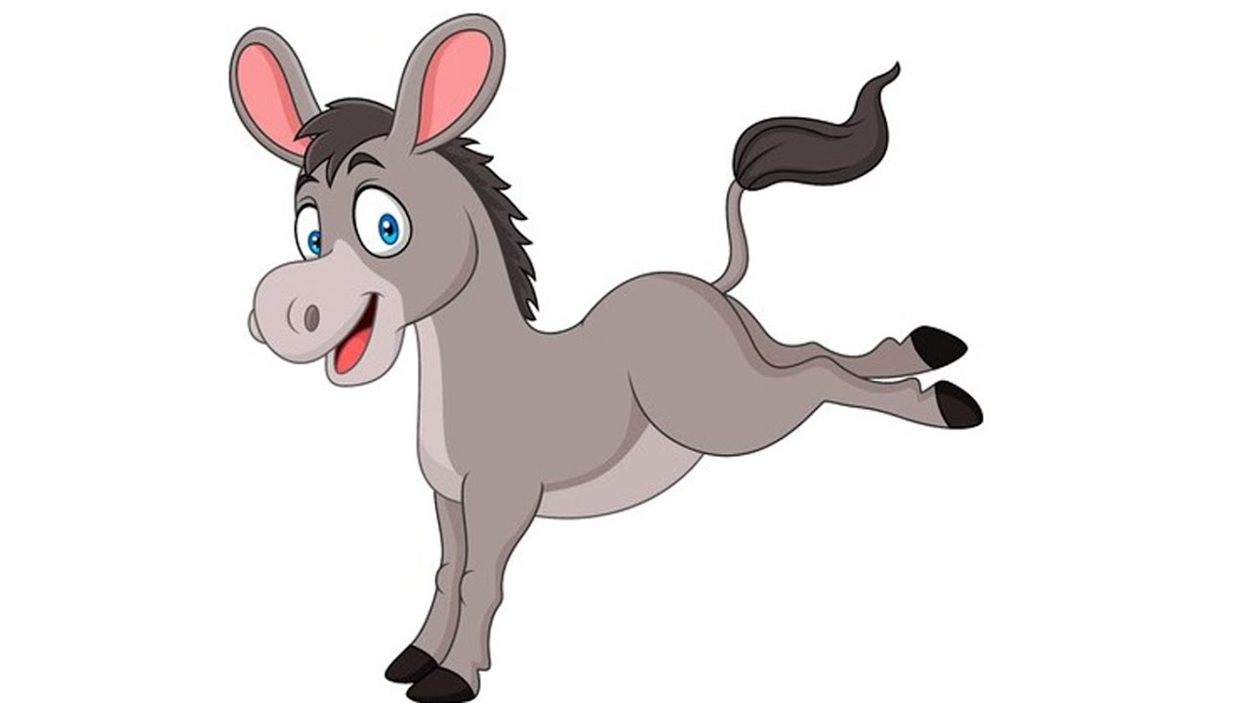



РЕБУС

Slide 5
Сосна апрель сссСосна апрель сссссссссссссСоснасо

Slide 6
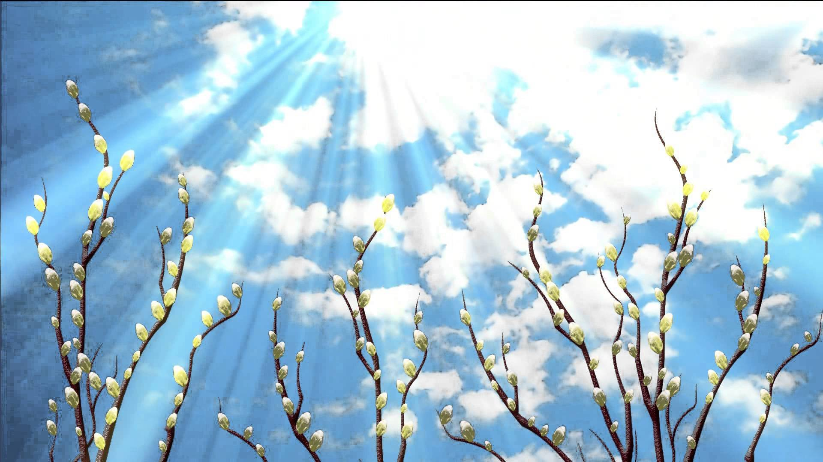


Slide 7



Slide 8
Малина, берёза, медведь, жёлтый, шёл, апрель.

Slide 9

Осторожно ветер
Из… калитки вышел,
Постучал…в окошко ,
Пробежал... по крыше.
Михаил Исаковский

Slide 10
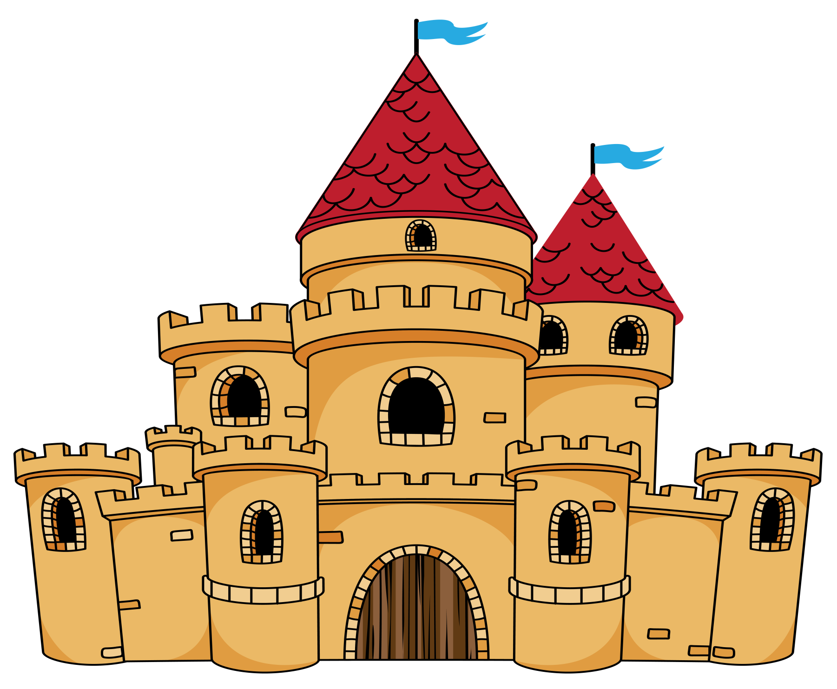

Slide 11



Slide 12

Тема урока
« Раздельное написание предлогов со словами»

Slide 13

Задачи урока
Продолжать учиться находить предлоги;
Правильно писать предлоги со словами

Slide 14

Тропинка (с)пускалась (с)горы.
Цветы (под)резали (под)корень.

Slide 15
Алгоритм
Определяем часть речи.
Если существительное или прилагательное, то вставить слово или вопрос.
Если глагол , напишем слитно

Slide 16
а).(При)шла тёплая весна.
б).(На)реке треснул лёд.
в).(По)воде поплыли льдины.
г).(Над)рекой кружили птицы.

Slide 18
Самостоятельная работа
Зелёная дорожка. Запиши слова, раскрывая скобки:(по)двору,(с)вернула,(за)рекой,(на)летела,(под)снегом.
Жёлтая дорожка. Запиши предложение, раскрывая скобки:
Лодка (от)чалила (от )берега и завернула (за)лес.
Красная дорожка. Вставь подходящие по смыслу прелоги и приставки:
…катилась…небо синяя туча и…шумела

Slide 19
Самостоятельная работа
(проверка)
Зелёная дорожка. По двору , свернула , за рекой , налетела , под снегом.
Жёлтая дорожка.
Лодка отчалила от берега и завернула за лес.
Красная дорожка.
Выкатилась на небо синяя туча зашумела.

Slide 20


